Slide 1
ΣΧΟΛΗ ΕΠΙΣΤΗΜΗΣ & ΤΕΧΝΟΛΟΓΙΑΣ ΤΡΟΦΙΜΩΝ ΤΜΗΜΑ ΤΕΧΝΟΛΟΓΙΑΣ ΤΡΟΦΙΜΩΝ ΕΡΓΑΣΤΗΡΙΟ ΜΙΚΡΟΒΙΟΛΟΓΙΑΣ ΤΡΟΦΙΜΩΝ
ΠΕΡΙΓΡΑΦΗ ΒΑΣΙΚΟΥ ΕΡΓΑΣΤΗΡΙΑΚΟΥ ΕΞΟΠΛΙΣΜΟΥ

Slide 2
ΕΡΓΑΣΤΗΡΙΟ Α

Slide 3
ΕΡΓΑΣΤΗΡΙΟ Β

Slide 4
Επωαστικός Κλίβανος
εξασφάλιση κατάλληλων θερμοκρασιών για την
ανάπτυξη μικροοργανισμών
διαθέτει δύο πόρτες, μία εσωτερική γυάλινη για την παρατήρηση των δειγμάτων, χωρίς διαταραχή της θερμοκρασίας του θαλάμου και μία εξωτερική, κατασκευασμένη από ανοξείδωτο χάλυβα

Slide 5
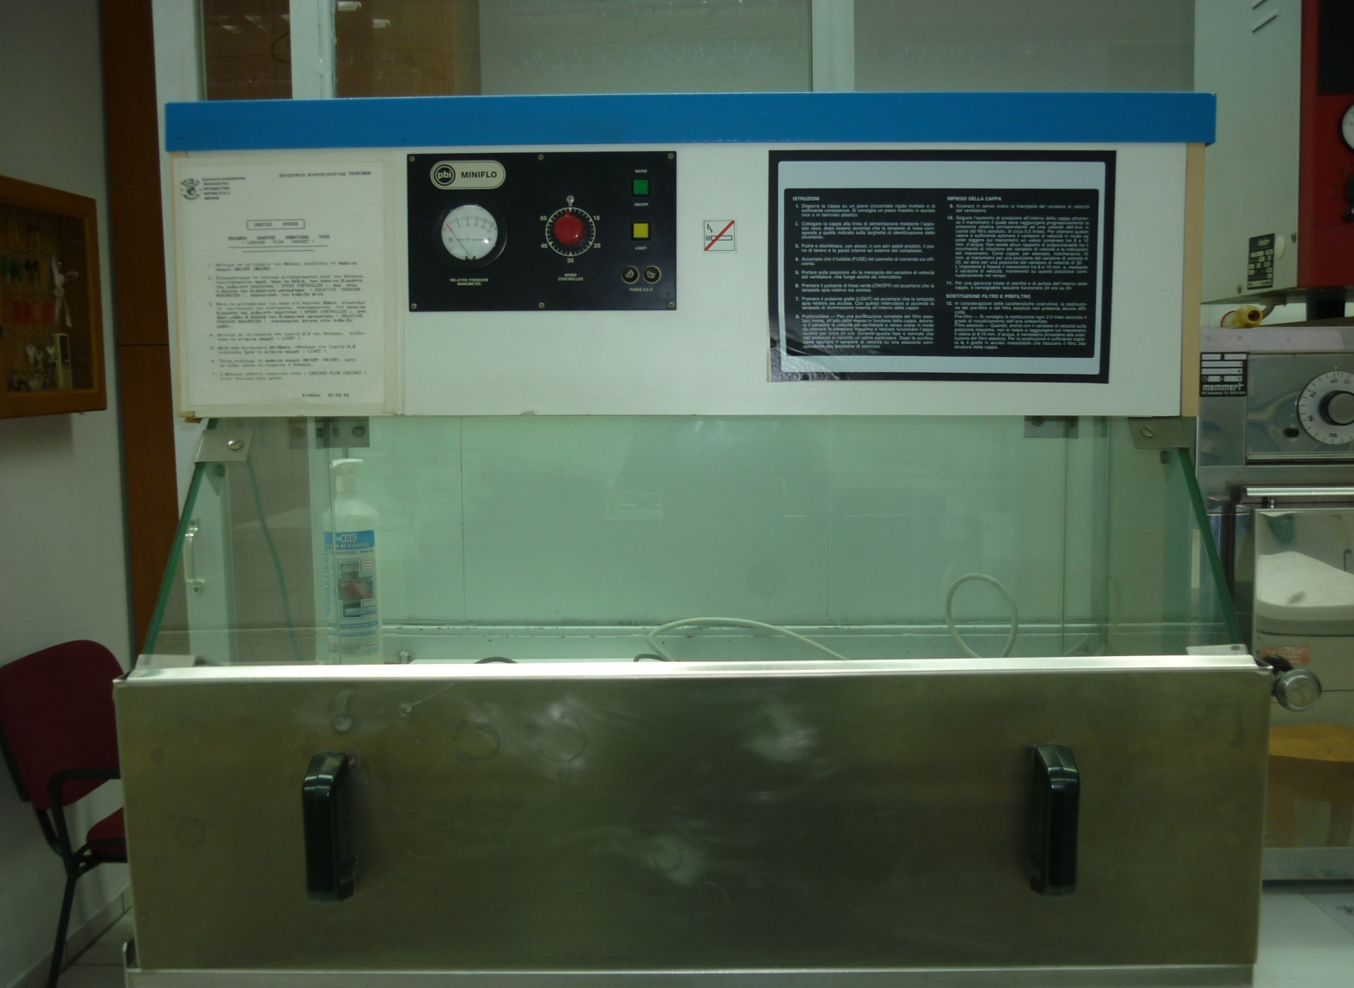
Θάλαμος Νηματικής Ροής (Laminar Flow)

Slide 6
Θάλαμος Νηματικής Ροής (Laminar Flow)
Εξασφαλίζει την προστασία του δείγματος (σε σχέση με τη σκόνη και τη μόλυνση σε ένα ανοιχτό χώρο). Τα φίλτρα εμποδίζουν μια ενδεχόμενη επιμόλυνση, καθώς ο αέρας που διοχετεύεται στο χώρο του θαλάμου είναι ελεύθερος σωματιδίων. Εμπεριέχεται λάμπα UV για αποστείρωση.
Notes:
ε

Slide 7
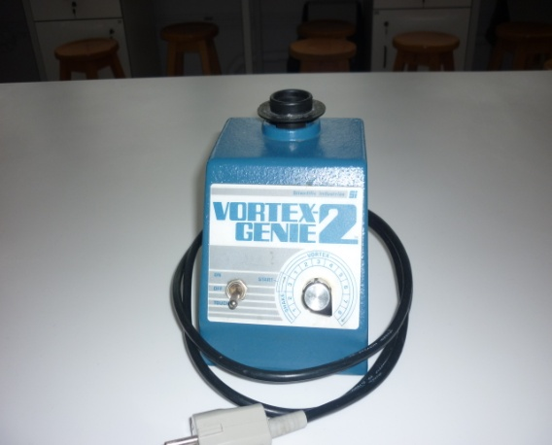
Vortex
Χρησιμοποιείται για την ανάδευση δειγμάτων σε σωλήνες ή μικρά φιαλίδια.

Slide 8
ΑΝΑΛΥΤΙΚΟΣ ΖΥΓΟΣ ΑΚΡΙΒΕΙΑΣ

Slide 9
ΗΛΕΚΤΡΟΝΙΚΟΣ ΖΥΓΟΣ

Slide 10
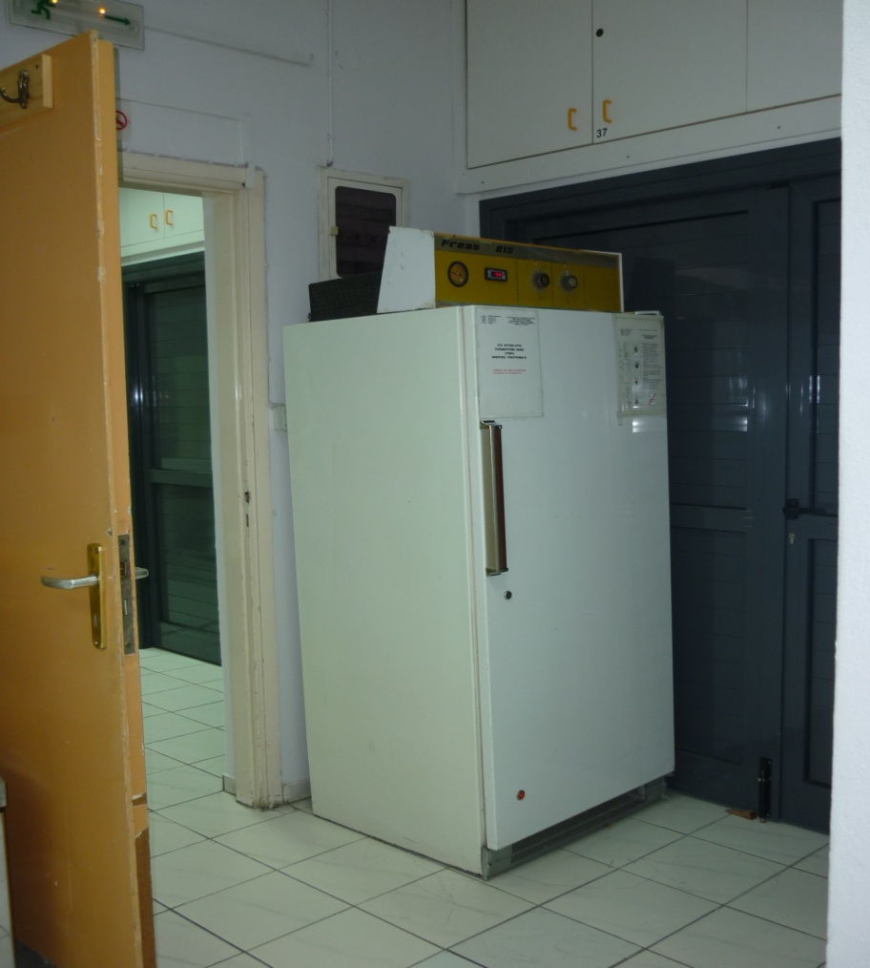
ΧΩΡΟΣ ΣΥΝΤΗΡΗΣΗΣ ΑΠΟΣΤΕΙΡΩΜΕΝΟΥ ΥΛΙΚΟΥ (ΨΥΓΕΙΟ Α)

Slide 11
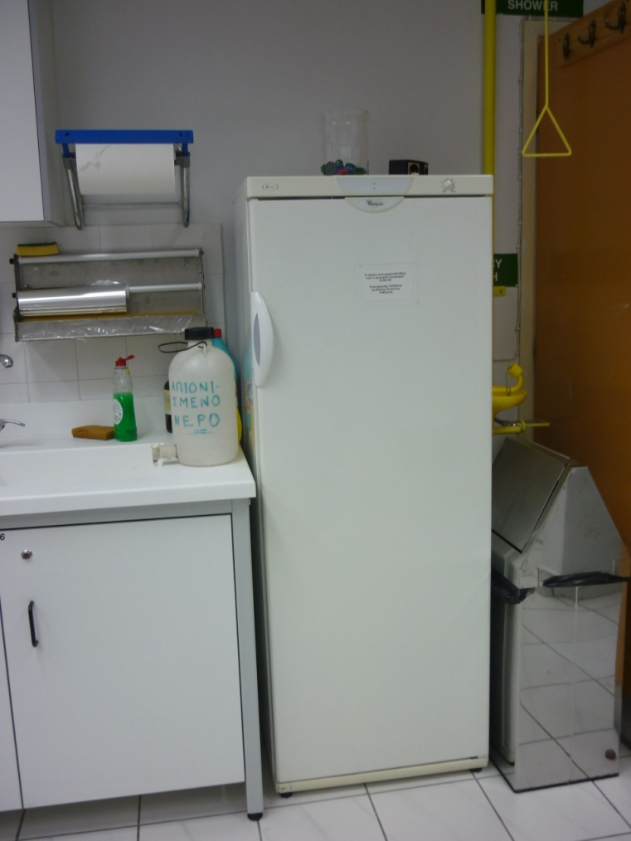
ΧΩΡΟΣ ΣΥΝΤΗΡΗΣΗΣ ΚΑΘΑΡΩΝ ΜΙΚΡΟΒΙΑΚΩΝ ΚΑΛΛΙΕΡΓΕΙΩΝ (ΨΥΓΕΙΟ Β)

Slide 12
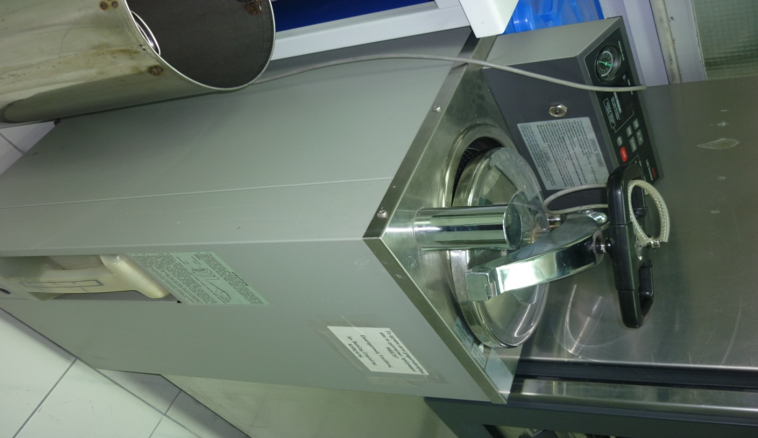
ΑΠΟΣΤΕΙΡΩΤΗΡΑΣ (ΑΥΤΟΚΑΥΣΤΟ) ΑΥΤΟΚΑΥΣΤΟ
Με τη χρήση ατμού προκαλείται η θανάτωση των μικροβίων κάτω από συνθήκες υψηλής υγρασίας και θερμοκρασίας, επιτυγχάνοντας έτσι την αποστείρωση των υποστρωμάτων και υλικών.

Slide 13
Η συσκευή αυτή έχει κατασκευαστεί από λεπτά φύλλα ανοξείδωτου χάλυβα (ατσαλιού).
Πάνω στο καπάκι έχει προσαρμοστεί μια βαλβίδα ασφαλείας και ένας μετρητής δύο παραμέτρων, πίεσης και θερμοκρασίας, ώστε κατά τη διάρκεια της λειτουργίας του, να υπάρχει συνεχής και σαφής παρακολούθηση της πίεσης και της θερμοκρασίας.

Slide 14
ΑΠΟΣΤΕΙΡΩΤΗΡΑΣ (ΑΥΤΟΚΑΥΣΤΟ) ΜΕΓΑΛΟΣ

Slide 15
ΚΛΙΒΑΝΟΣ ΞΗΡΗΣ ΑΠΟΣΤΕΙΡΩΣΗΣ (ΥΛΙΚΩΝ)

Slide 16
Χρησιμοποιείται για την αποστείρωση γυάλινου υλικού

Slide 17
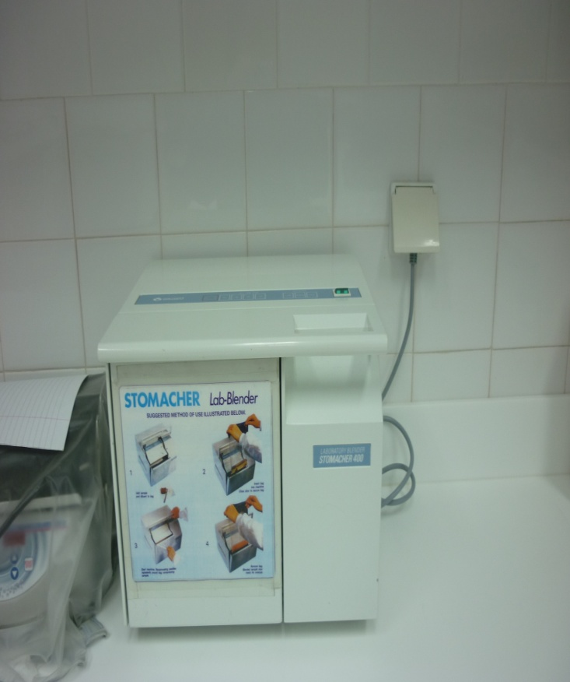
ΜIXER STOMAHER ( για κοπή και ομογενοποίηση των δειγμάτων)
Ομογενοποίηση των δειγμάτων

Slide 18
MICROWAVE OVEN ( φούρνος μικροκυμάτων )

Slide 19
MICROWAVE OVEN
Ρευστοποίηση των θρεπτικών υποστρωμάτων που χρησιμοποιούνται για την επίστρωση τρυβλίων.
Η θερμοκρασία στο θρεπτικό υπόστρωμα πρέπει να φτάνει ως τους 100^{ο}C.

Slide 20
ΥΔΑΤΟΛΟΥΤΡΟ
Ψύξη των θρεπτικών υποστρωμάτων στους 45-50^{ο}C

Slide 21
ΒΙΟΑΝΤΙΔΡΑΣΤΗΡΑΣ

Slide 22
ΣΥΣΚΕΥΗ ΑΠΟΣΤΑΞΗΣ

Slide 23
ΣΥΜΠΥΚΝΩΤΗΡΑΣ

Slide 24
BACTRAC

Slide 25
BACTRAC
Έμμεσος υπολογισμός του μικροβιακού φορτίου ενός δείγματος χρησιμοποιώντας τη μέθοδο της αγωγιμομετρίας(Impedance).
Εφαρμόζεται συνήθως σε υγρά τρόφιμα.

Slide 26
BACTIFLOW (Κυτταρόμετρο ροής)

Slide 27
μηχάνημα κυτταρομετρίας ροής ειδικά σχεδιασμένο για μικροβιακή ανίχνευση
μικροοργανισμών με laser
ευκολία στη χρήση
αυτόματη ερμηνεία αποτελεσμάτων
ποσοτικά αποτελέσματα σε μερικά λεπτά
αποτελέσματα σε πραγματικό χρόνο

Slide 28
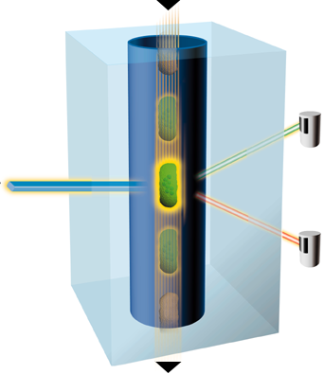
Μικροβιακή καταμέτρηση
δείγμα με κύτταρα
«σημασμένα»
Flow Cell :
γραμμική ροή υγρού κυκλοφορίας
τα κύτταρα διαχωρίζονται σε μονάδες
ευαίσθητοι ανιχνευτές
ανιχνευτής 1
laser
ανιχνευτής 2
δείγμα

Slide 29
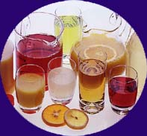
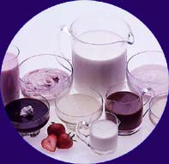
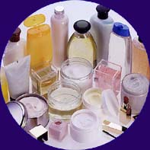
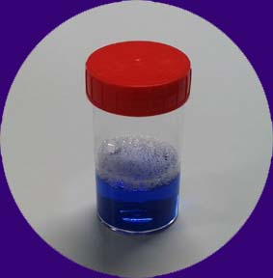
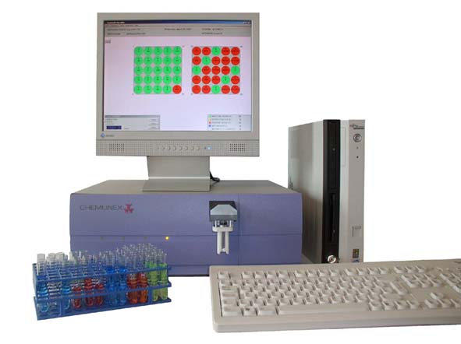
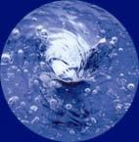
B a c t i F l o w Εφαρμογές
χυμοί,ποτά
γαλακτοκομικά
καλλυντικά
καθαρές καλλιέργειες
νερό

Slide 30
BIOSCREEN

Slide 31
BIOSCREEN (ενδεικτικές εφαρμογές)
Χρησιμοποιείται για την παρακολούθηση και ανάπτυξη μικροβιακών καλλιεργειών, καθώς και την επίδραση ουσιών που δρουν ανασταλτικά όπως τα αντιοξειδωτικά και συντηρητικά
Ταυτόχρονη ανάλυση 200 δειγμάτων
Μέτρηση ΟΜΧ

